Slide 1
מסמך STR
הבודקים:
ארטיום קרבצוב
דוד מחטריאן
רזאן עיסא
למא אלטורי
מישל דסייטניקוב

Slide 2
מטרת מסמך ה-STR
סיכום תהליך הבדיקות באופן מורחב וכללי
הזנת הבדיקות והרצתן בJira
הצגת חוות דעת על תקינות האתר הנבדק
המלצה על תיקונים ושיפורים האתר

Slide 3
תיאור האתר
אתר רמי לוי - הוא פלטפורמה מקוונת לקניות שבה ניתן לרכוש מגוון רחב של מוצרים ולחסוך זמן ומאמץ בקניה. האתר מציע מגוון רחב של מוצרים כגון מזון, ירקות ופירות, מוצרי חשמל, אלקטרוניקה וכו'.

Slide 4
תיאור תהליך הבדיקות
כתיבת מסמך דרישות
כתיבת מסמך אפיון
כתיבת מסמך STP ועץ נושאים מפורט
כתיבת תרחישי בדיקה על פי סדר עץ נושאים
הזנת הבדיקות והרצתן בJira

Slide 5
תכנון מול ביצוע
תכנון | ביצוע
בדיקת GUI | בוצע
בדיקת CRUD | בוצע
בדיקת E2E | בוצע
בדיקת הרשאות | לא בוצע
בדיקת עומסים וביצועים | בוצע חלקית - הצפנת האתר
בדיקת אבטחה | בוצע
בדיקת שימושיות | בוצע
בדיקת תאימות | בוצע
בדיקת התאוששות | בוצע

Slide 6
מהלך הבדיקות
לא פונקציונליות
עומסים - בדיקת אתר תחת עומס רב של משתמשים
תאימות - התנהגות האתר בסביבות עבודה שונות
התאוששות - השלמת פרטים לאחר התנתקות מהאינטרנט
שימושיות - נוחות האתר
פונקציונליות
GUI - סרגלי כלים, כפתורים ושדות לחיצים
E2E - כניסה למשתמש, הירשמות משתמש חדש, הוספת מוצרים לסל, תשלום על מוצר, הצטרפות למועדון
CRUD - יצירת, מחיקת ועדכון פרטים

Slide 7
סביבת הבדיקות
האתר נבדק בדפדפנים הבאים:
Google Chrome version 116.0.5845.14
Microsoft Edge version 115.0.1901.7
Mozilla Firefox version 114.0.2
האתר נבדק במערכת הפעלה הבאה:
Windows 10 Pro version 22h2

Slide 8
תוצאות הבדיקות לפי סטטוס
סך מס' הבדיקות | נכשלו | עברו בהצלחה
114 | 12 | 102

Slide 9
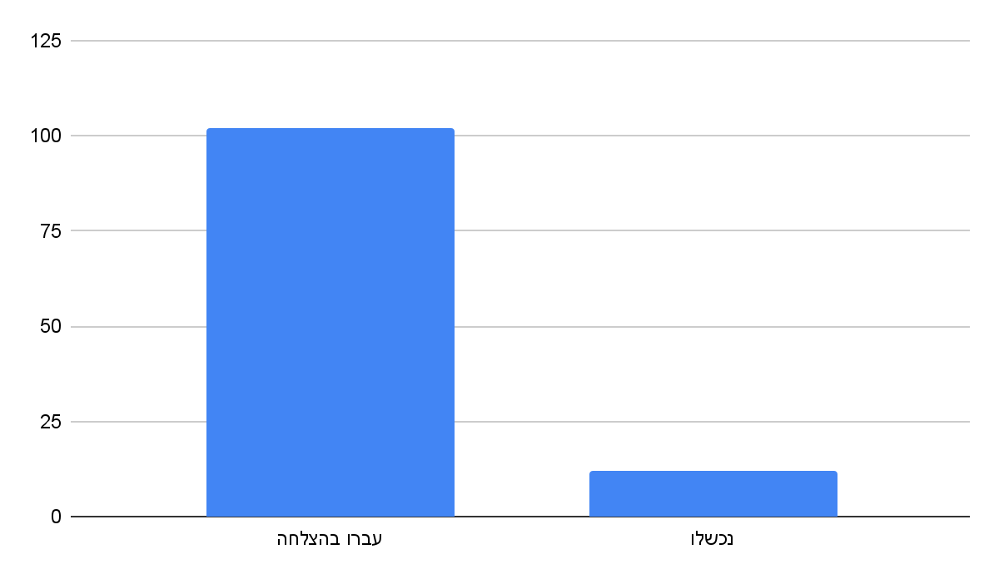
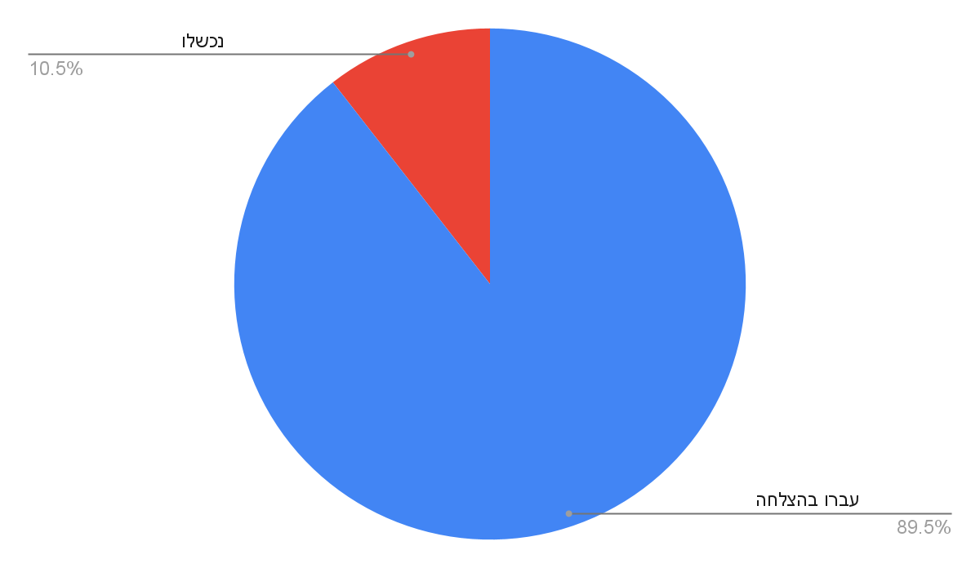
התפלגות בדיקות לפי הסטטוס
כמות הבדיקות שנכשלו מול כמות הבדיקות שעברו בהצלחה
אחוזי בדיקות נכשלות מול בדיקות מוצלחות

Slide 10
תוצאות הבדיקות לפי חומרה
Very High | High | Medium | Low
0 | 0 | 12 | 0

Slide 11
סקירת תקלות
רמת חומרה Medium:
בשינוי והוספת כתובת חדש למשלוח ניתן לרשום פרטים לא קיימים ומערכת תאפשר לשמור את הכתובת לא נכונה - לינק לתקלה
בתהליך הצטרפות למועדון ניתן לרשום פרטי הכתובת לא קיימים ולשמור את הפרטים - לינק לתקלה
בתהליך הצטרפות למועדון ניתן להצטרף בעזרת מייל לא תקין - לינק לתקלה
בתהליך הצטרפות למועדון ניתן להצטרף ללא מילוי שדה חובה (שם הרחוב) - לינק לתקלה

Slide 12
מסקנות והמלצות
האתר מוצג באופן ברור ונגיש לכל הגילאים
באתר נמצאה תקלה בנושא לשמירת הכתובות לא קיימות בכל התהליכים*
כל התהליכים העיקריים - תהליך כניסה, הרשמה, קניית והוספת מוצרים, תשלום - עובדים באופן תקין
האתר מתנהג תקין, אין הבדל במהירות טעינת הדפים בדפדפנים שונים

Slide 13
מסקנות והמלצות - תהליך העבודה
בפרוייקט זה כדאי לעמוד בזמן מוגדר לכל שלב ולא לנסות לרוץ ממסמך למסמך. עדיף להיות בטוח שרשמנו כל מה שצריך במקום לחזור למסמך כבר בעבודה בשלב הבא
יש צורך לעצור ולדבר באופן קבוצתי על סדר פעולות וצורת ביצועי הפעולות, דברים כמו צורת כתיבה תרחישי בדיקה, עץ נושאים וכו''.
לפני ביצוע שלב כלשהו ניתן לעשות שיחה ולבנות לוח מסודר על סדר התהליכים ואז לבצע את השלב לפי הזמנים שניתן לביצוע בתור עבודת צוות.
תוך כדי העבודה השלבים ותוכנית של הבדיקות היו הרבה יותר מובנות, והדברים ביצוע של הפרוייקט היה מובן.
יש לבצע באופן מדוקדק כל חלק בעבודה.
חזרה אחורה למסמכים קודמים שיצרנו עוזרת בהבנת התהליכים והוספה של פרטים חדשים שהתפספסו בהתחלה.

Slide 14
סיכום
האתר רמי לוי עמד בדרישות המוגדרות במסמכים STP והאפיון. האתר נראה תקין ללא תקלות ברמה קריטית אך לדעתנו חובה לתקן שמירת פרטי הכתובת בתהליכים מסוימים וגם ישנו צורך תיקון בשדות הצטרפות למועדון.
מבחינת תהליך העבודה, יש לציין כי בתחילת הפרויקט הייתה לנו כמות שאלות גדולה אך תוך כדי עבודה על הפרוייקט הסתדרנו וגילינו איך לבצע יצירת מסמכים, כתיבת תרחישי בדיקה והרצתן.
בסיכום, למדנו הרבה, ובפרוייקט הבא נלמד עוד יותר, תודה רבה לכולם!

Slide 15

סיימנו

